Slide 1
FAKULTET TEHNIČKIH NAUKA KOSOVSKA MITROVICA MIG MAG POSTUPCI ZAVARIVANJA
Dr Ivica Čamagić, vanredni profesor Dr Živče Šarkoćević, vanredni profesor Kosovska Mitrovica, mart 2022

Slide 2
Zavarivanje u zaštitnom gasu
Kod zavarivanja u zaštitnom gasu, oko šava se dovodi zaštitni gas kako bi se sprečio prodor atmosferskih gasova u zonu zavarivanja (kiseonik, azot, vodonik).
Tipovi gasova:
Inertni (Ar, He) – ne reaguju sa rastopom
Aktivni (CO₂) – reaguju sa rastopom

Slide 3
Postupci zavarivanja u zaštitnom gasu:
MIG-Metal Inert Gas
MAG-Metal Active Gas
Punjena žica
TIG-Tungsten Inert Gas
Zavarivanje topljivom elektrodom
Zavarivanje netopljivom elektrodom

Slide 4
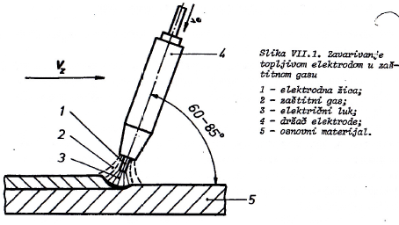
Zavarivanje u inertnom gasu sa topljivom elektrodom (MIG)
Elektrodna žica se nalazi na koturu i dodaje se kontinualno.
Oko elektrodne žice se dovodi inertni gas (argon – Ar, He ili kombinacije).
Inertni gas štiti
zonu
zavarivanja i
sprečava prodor
atmosferskih
gasova.

Slide 5
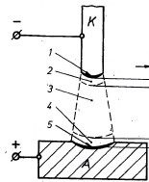
Obično jednosmerna struja obrnute polarnosti, direktna polarnost ako je mala debljina osn.mat.
Naizmenična struja se ne koristi zbog smanjene stabilnosti el.luka (upotreba gasa)!
+
-

Slide 6
Prenos materijala u kratkom spoju, sitnim kapima (sprej) i pulsno:
Prenos u krupnim kapima izaziva prekomerno prštanje metala i ne preporučuje se:

Slide 7
Izvor struje je sa konstantnim naponom (CV-Constant Voltage):
Reguliše se napon, a ne struja!!!
U [V]
I [A]

Slide 8
Zaštitni gasovi i svojstva:

Slide 9
Prednosti:
Visokoproduktivan postupak (velika brzina zavarivanja, po pravilu iz jednog prolaza do 8 mm)
Naročito pogodan postupak za obojene metale (leg.Al, Cu, Mg), ali i visokolegirani čelici
Zaštitni gas ne mora da se mehanički čisti
Isti uređaj za MIG i MAG, uz zamenu gasa, dodatnog materijala i koturova (nareckani; deblja žica kod MIG): MIG/MAG univerzalan postupak!!!

Slide 10
Nedostaci:
Ar je relativno skup gas (He još skuplji) – za zavarivanje niskougljeničnih i niskolegiranih čelika je adekvatan jeftiniji aktivni gas CO₂ (MAG postupak).
Složena obuka zavarivača
Ne koristi se za zavarivanje tanjih limova – za to se koristi TIG
Pri zavarivanju na otvorenom, vetar može da oduva zaštitni gas.

Slide 11
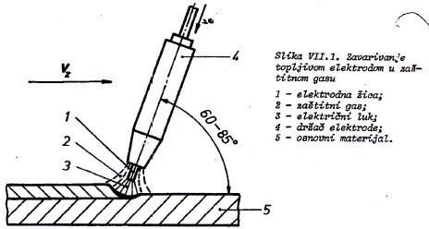
Zavarivanje u aktivnom gasu sa topljivom elektrodom (MAG)
Elektrodna žica se nalazi u buntu i dodaje se kontinualno.
Oko elektrodne žice se dovodi aktivni gas (ugljen-dioksid CO₂ ili najčešće kombinacija gasova).

Slide 12
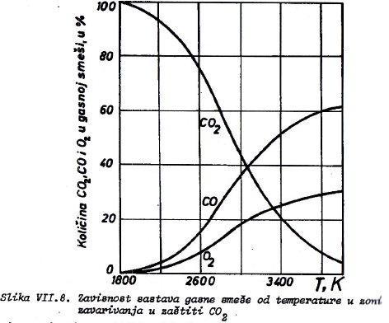
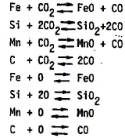
Disocijacija, oksidacija, dezoksidacija i legiranje rastopa:
-disocijacija CO₂:
-disocijacija CO i O₂:
-oksidacija elemenata:

Slide 13
dezoksidacija – vrši se dodavanjem Si i Mn u elektrodnoj žici (Si ≥ 0,6 %, Mn ≥ 0,9 %):
CO nije rastvorljiv u čeliku i izdvaja se u obliku mehurića.

Slide 14
Obično jednosmerna struja obrnute polarnosti, direktna polarnost ako je mala debljina osn.mat.
Naizmenična struja se ne koristi zbog smanjene stabilnosti el.luka (upotreba gasa)!
Prenos materijala u kratkom spoju, krupnim i sitnim kapima, impulsno.
+
-

Slide 15
Prenos materijala u kratkom spoju i sitnim kapima (sprej), impulsno:
Prenos u krupnim kapima izaziva prekomerno prštanje metala i ne preporučuje se:

Slide 16
Izvor struje je sa konstantnim naponom (CV-Constant Voltage):
Reguliše se napon, a ne struja!!!
U [V]
I [A]

Slide 17
Zaštitni gasovi i svojstva:
CO₂ (C)– tradicionalan, zav.niskouglj.čelika, jeftinji od Ar, loše za zav.u kratkom spoju – prštanje materijala
Ar+18%CO₂ (C18) – univerzalan za niskouglj.čelike (kr.spoj, sprej i puls), manji uk.troškovi u odnosu na CO₂ (nema čišćenja od prskanja materijala)
Ar+8%CO₂ (C8) – specijalizovan za sprej i puls: veća stabilnost luka i postizanje spreja na nižim strujama
Ar+2,5%CO₂ (C2.5) – za nerđajuće čelike: potreban nizak nivo C zbog opasnosti od interkristalne korozije
Ar+2%O₂ (O2) – za nerđajuće čelike malih debljina, u spreju i pulsu, velike brzine zavarivanja

Slide 18
Poređenja raznih gasova
Profili gusenica u raznim gasovima:
Profil kod argona je u stvari sa velikim nadvišenjem i lošim uvarivanjem u ivice gusenice. Sa druge strane uvarivanje u ivice je odlično kod Ar+18%CO2 i čistog CO2. Nadvišenje kod Ar+18%CO2 i čistog CO2 je ispupčeno, ali prihvatljivo.

Slide 19
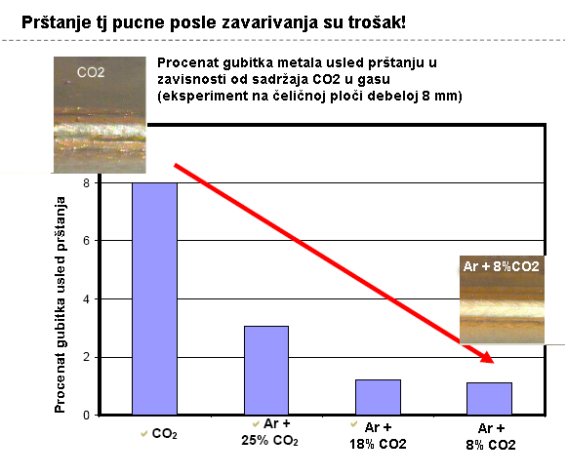
Istraživanje Air Liquid-a, najveće svetske firme u industriji tehničkih gasova.

Slide 20
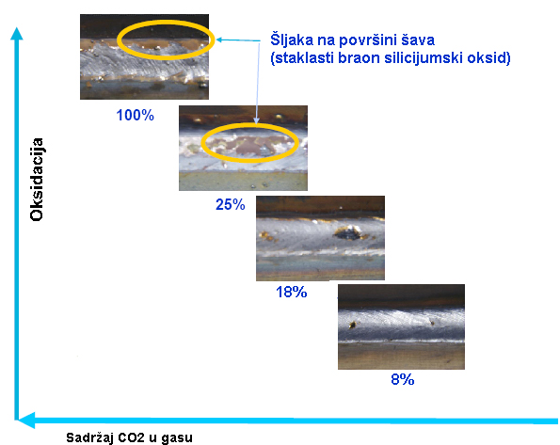
Izgled lica šava u zavisnosti od sadržaja CO2 u gasu.
Istraživanje Air Liquid-a, najveće svetske firme u industriji tehničkih gasova.

Slide 21
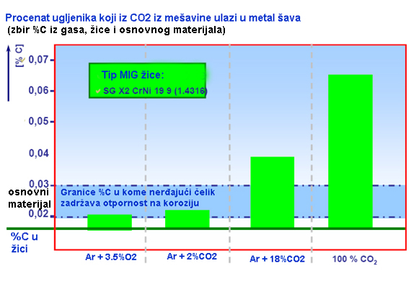
Istraživanje Air Liquid-a, najveće svetske firme u industriji tehničkih gasova.

Slide 22
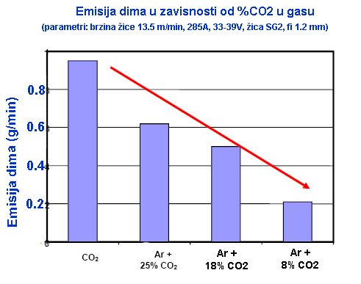
Istraživanje Air Liquid-a, najveće svetske firme u industriji tehničkih gasova.

Slide 23
Elektrodna žica:
Koturovi mase 1-100 kg
Prečnici od 0,8 do 1,6 mm (izuzetno 2,4 i 3,2 mm): do 1,2 mm kratki spoj/krupne kapi, preko mlaz i pulsno
Sadržaj elemenata:
C ≤ 0,12 % zbog sprečavanja zakaljenja u ZUT-u i poroznosti u metalu šava;
Si ≥ 0,6 %
Mn ≥ 0,9 %

Slide 24
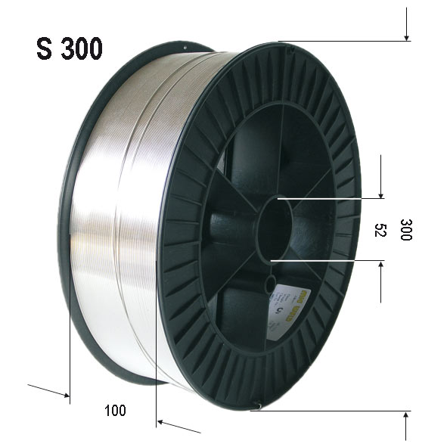
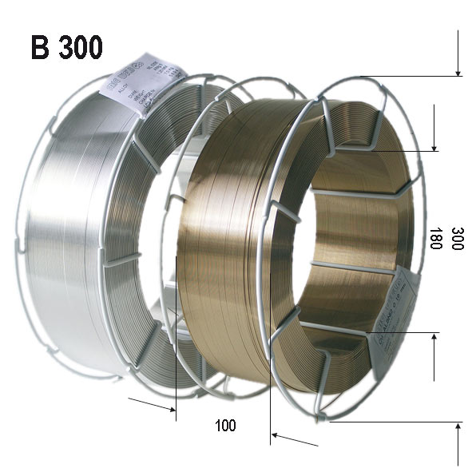
Najtraženija vrsta kotura u Srbiji (plastični)
Za ovaj tip kotura su potrebni adapteri da bi mogli da se montiraju u aparat
Ovaj kotur se preko telefona opisuje kao „Žičani kotur sa rupom u sredini“

Slide 25
Prednosti:
Jeftiniji postupak od REL i EPP (jeftin gas)
Visoka produktivnost (ne skida se troska)
Jednostavna obuka zavarivača
Nedostaci:
Prštanje metala i potreba za čestim čišćenjem mlaznice ako je struja zavarivanja preko 500 A
Površina šava ima estetski manje prihvatljiv izgled u odnosu na REL i EPP
Pri zavarivanju na otvorenom, vetar može da oduva zaštitni gas.
* Upotreba metode MAG je u porastu, čak i kod individualnih korisnika.

